Slide 1
SW스타랩 180813 김성훈

Slide 2
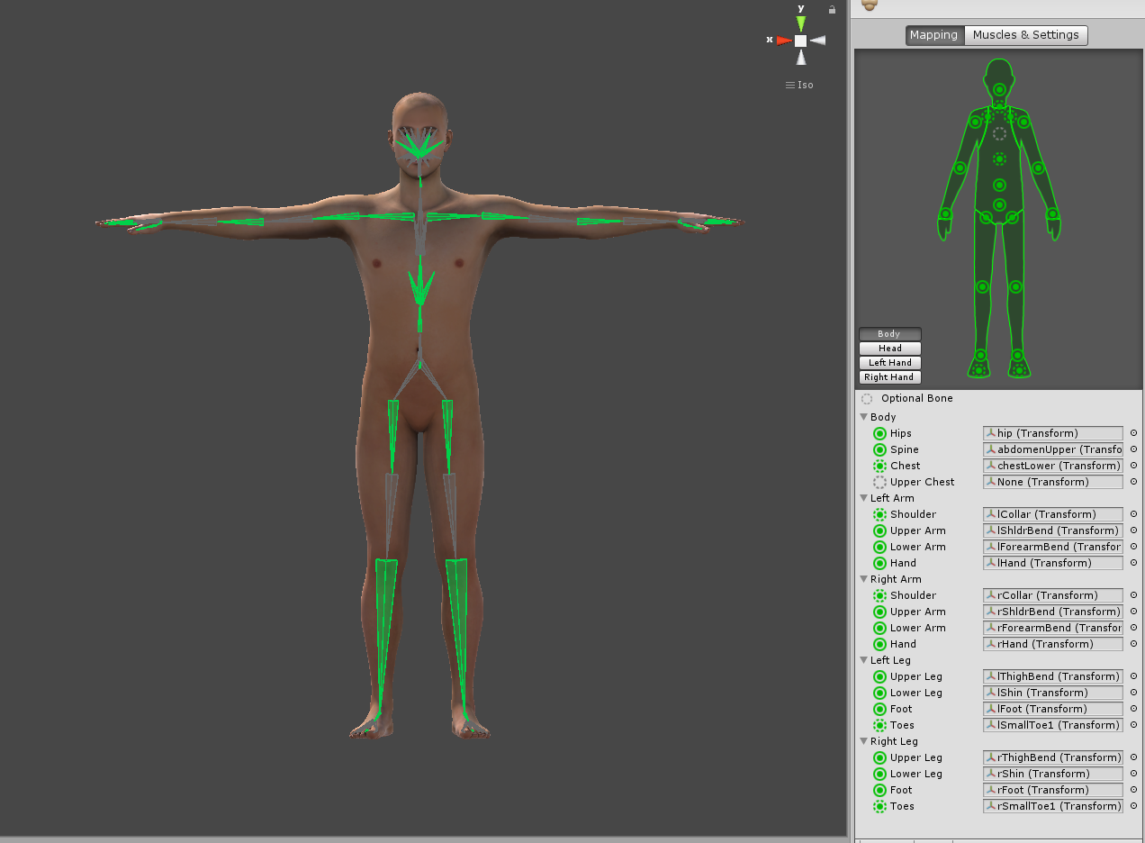
유니티
Humanoid 아바타 구조
15개의 필수 뼈대 부위가 필요함

Slide 3















전신(Hips)
허리
왼쪽
팔(Upper)
왼쪽
허벅지
왼쪽
정강이
오른쪽
허벅지
오른쪽
정강이
왼쪽
발
오른쪽
발
오른쪽
팔(Upper)
왼쪽
아래팔
오른쪽
아래팔
왼쪽
손
오른쪽
손
머리
$$Q_{0}$$
*허리 회전 시 상체만 회전
$$Q_{1}$$
$$Q_{9}$$
$$Q_{12}$$
$$Q_{2}$$
$$Q_{5}$$
$$Q_{10}$$
$$Q_{13}$$
$$Q_{8}$$
$$Q_{3}$$
$$Q_{11}$$
$$Q_{14}$$
$$Q_{6}$$
$$Q_{4}$$
$$Q_{7}$$

Slide 4
한번에 특정 포즈를 취하게 하는 Quaternion 방향을 찾아야 함
예) T포즈 -> 덤벨 로우 시작 자세
P. 사용되는 모델링 마다 각 부위의 Local 좌표계가 일치하지 않음
-> 모든 모델링에 같은 자세를 취하게 하는 방향을 찾을 수 있도록
기준을 세워야 함
A. 가상의 좌표계를 정의하여 회전 방향 계산

Slide 5
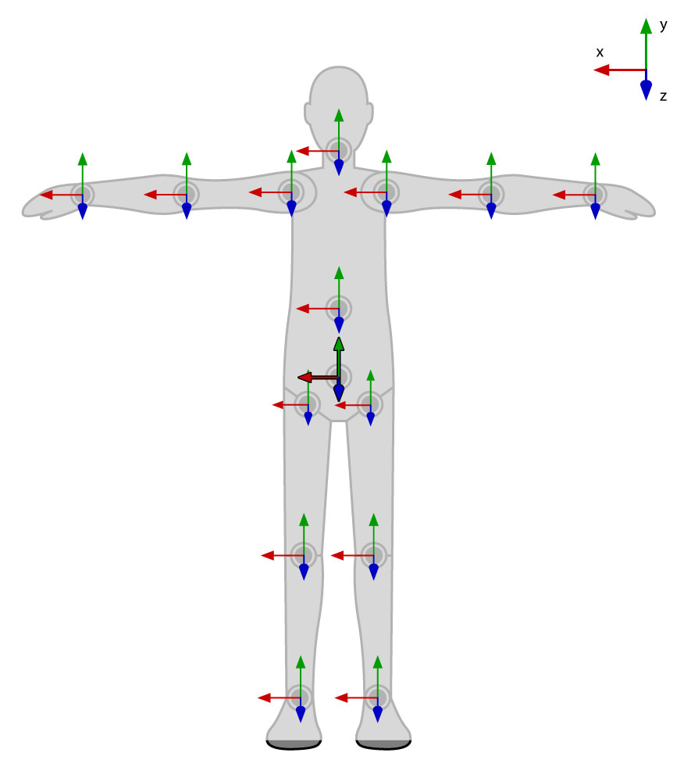
Unity 기준 설정
World : 왼손 좌표계
Local : World와 일치된 상태
정면 : Z축
위쪽 : Y축
오른쪽 : X축
오른팔
왼팔
각 부위를 World 기준으로 회전시킴
실제 모델링과 World 좌표계 방향을 일치 시킨 후
World 좌표계 기준으로 각 부위의 원하는 회전 방향을 구해서 어떤 모델링이든 적용 가능

Slide 6
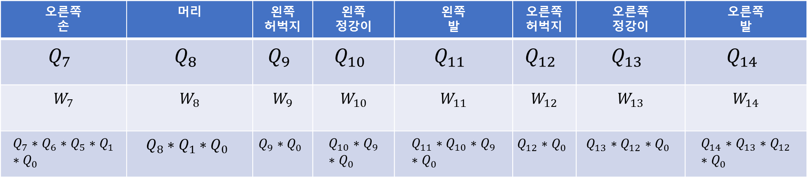
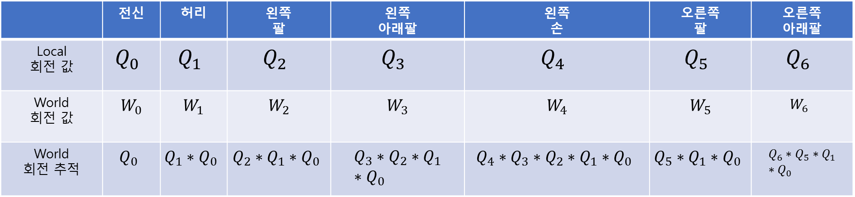
 | 전신 | 허리 | 왼쪽 팔 | 왼쪽 아래팔 | 왼쪽 손 | 오른쪽 팔 | 오른쪽 아래팔
Local 회전 값 | $$Q_{0}$$ | $$Q_{1}$$ | $$Q_{2}$$ | $$Q_{3}$$ | $$Q_{4}$$ | $$Q_{5}$$ | $$Q_{6}$$
World 회전 값 | $$W_{0}$$ | $$W_{1}$$ | $$W_{2}$$ | $$W_{3}$$ | $$W_{4}$$ | $$W_{5}$$ | $$W_{6}$$
World 회전 추적 | $$Q_{0}$$ | $$Q_{1}∗Q_{0}$$ | $$Q_{2}∗Q_{1}∗Q_{0}$$ | $$Q_{3}∗Q_{2}∗Q_{1}∗Q_{0}$$ | $$Q_{4}∗Q_{3}∗Q_{2}∗Q_{1}∗Q_{0}$$ | $$Q_{5}∗Q_{1}∗Q_{0}$$ | $$Q_{6}∗Q_{5}∗Q_{1}∗Q_{0}$$
오른쪽 손 | 머리 | 왼쪽 허벅지 | 왼쪽 정강이 | 왼쪽 발 | 오른쪽 허벅지 | 오른쪽 정강이 | 오른쪽 발
$$Q_{7}$$ | $$Q_{8}$$ | $$Q_{9}$$ | $$Q_{10}$$ | $$Q_{11}$$ | $$Q_{12}$$ | $$Q_{13}$$ | $$Q_{14}$$
$$W_{7}$$ | $$W_{8}$$ | $$W_{9}$$ | $$W_{10}$$ | $$W_{11}$$ | $$W_{12}$$ | $$W_{13}$$ | $$W_{14}$$
$$Q_{7}∗Q_{6}∗Q_{5}∗Q_{1}∗Q_{0}$$ | $$Q_{8}∗Q_{1}∗Q_{0}$$ | $$Q_{9}∗Q_{0}$$ | $$Q_{10}∗Q_{9}∗Q_{0}$$ | $$Q_{11}∗Q_{10}∗Q_{9}∗Q_{0}$$ | $$Q_{12}∗Q_{0}$$ | $$Q_{13}∗Q_{12}∗Q_{0}$$ | $$Q_{14}∗Q_{13}∗Q_{12}∗Q_{0}$$

Slide 7
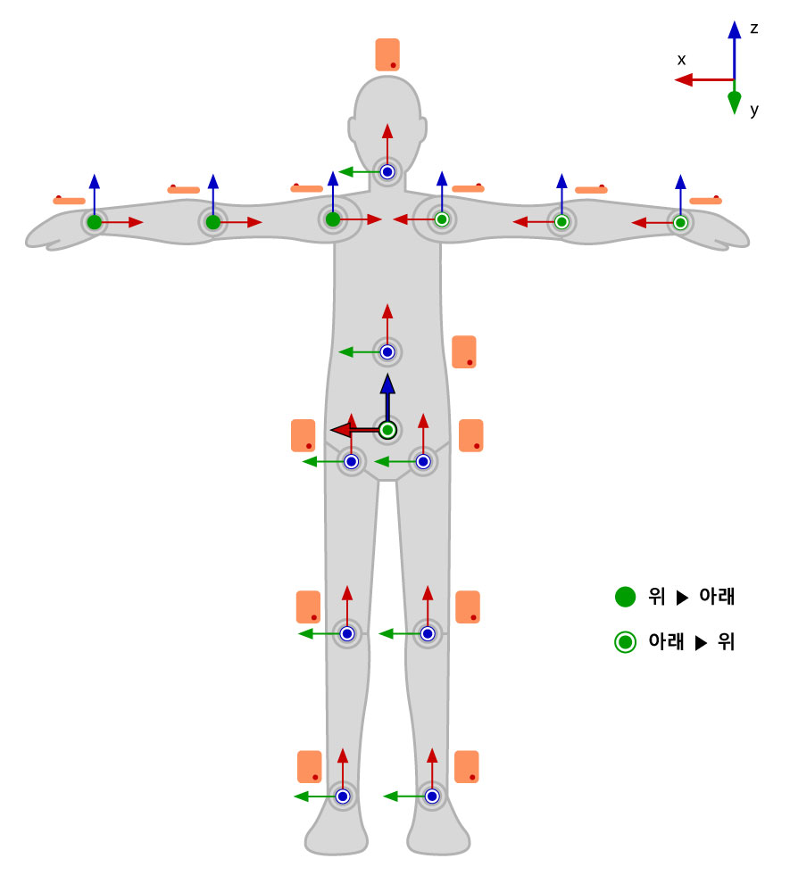
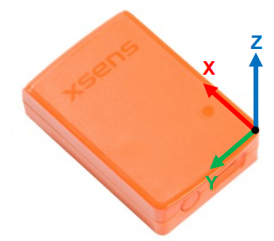
센서 기준 설정
World : 오른손 좌표계
Local : 센서 좌표계
각 부위를 Local 기준으로 회전시킴

Slide 8
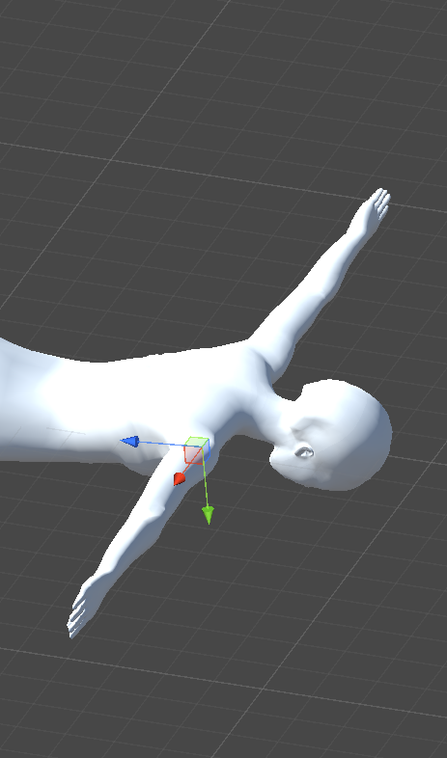
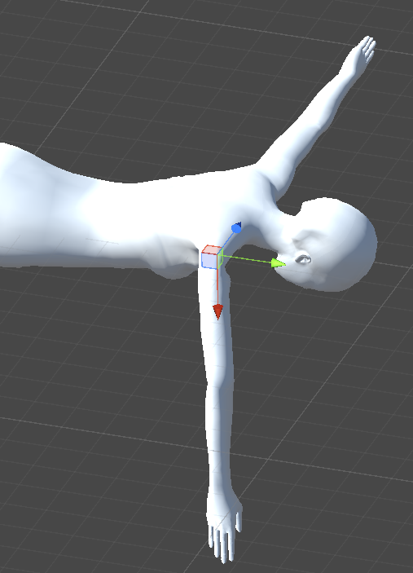
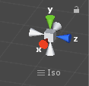
World 회전 : 1. Z축 -90 회전
2. Y축 90 회전
Local 축 방향 고려 X, 이해하기 직관적
Local 회전 : 1. Z축 90회전
2. X축 -90 회전
회전 순서에 따라 축 방향이 바뀜, 바뀐 자세에서 새로운 회전 방향 고려 필요
1번 자세
2번 자세

Slide 9
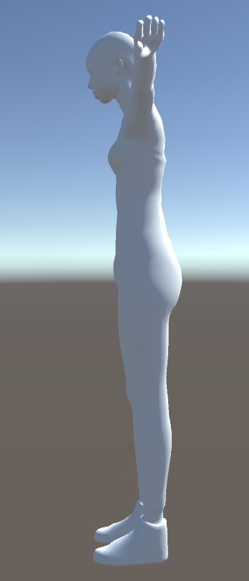
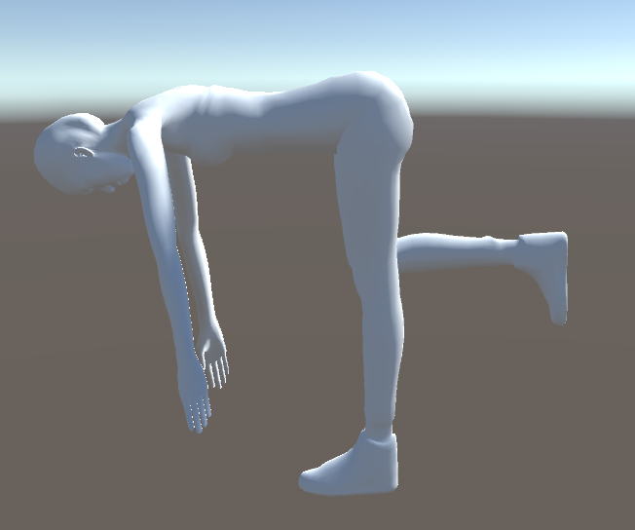
T 포즈에서 시작 자세로 가는 6가지 동작 순서
두가지 기준에서 비교

Slide 10
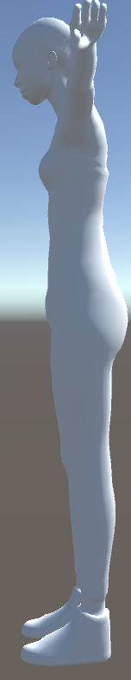
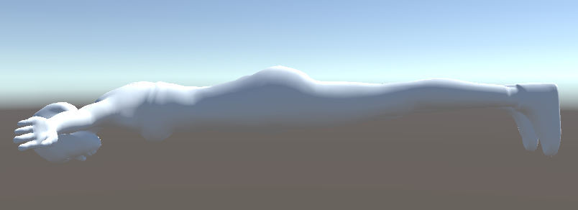

1. 전신 회전
Unity 기준 : X축 90도
센서 기준 : X축 -90도
기존 축
바뀐 축
World 축 고정
$World 회전값 W_{0}$ =${ Q}_{0}$

Slide 11
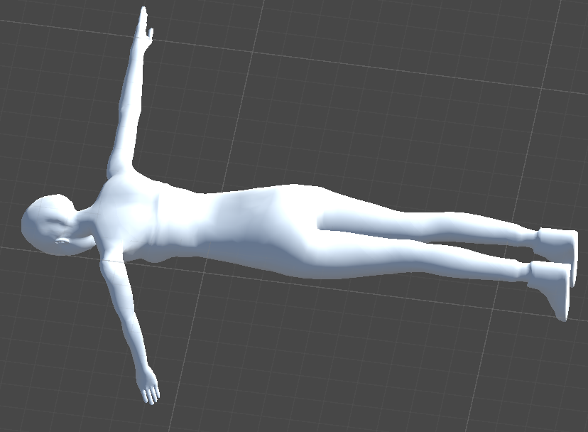
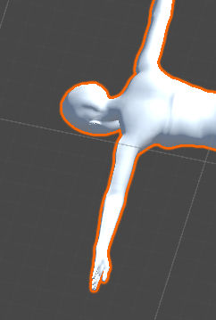
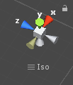
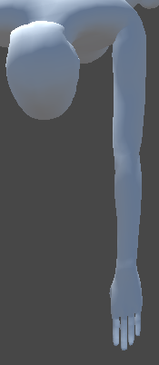
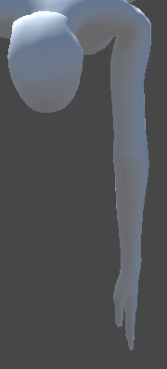
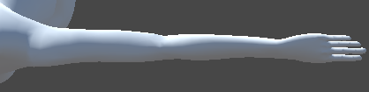


2. 왼팔 회전
Unity 기준 : Z축 90도, Y축 -90도
1. Z축 +방향
2. Y축 -방향
센서 기준 : Z축 -90도, X축 90도
Z축 회전 후
X축 회전 후
기존 축
$World 회전값 W_{2}$ = $Q_{2}∗Q_{1}∗Q_{0}$
*$Q_{1}$인 허리는 변화 없음

Slide 12
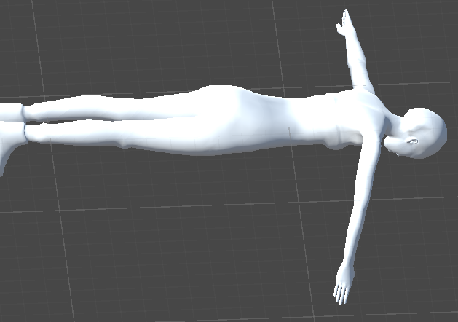
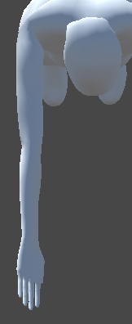
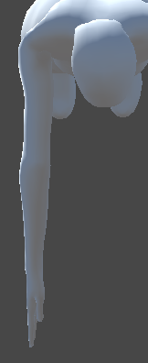


3. 오른팔 회전
센서 기준 : Z축 90도, X축 -90도
Unity 기준 : Z축 -90도, Y축 90도
$World 회전값 W_{5}$ = $Q_{5}∗Q_{1}∗Q_{0}$
Z축 회전 후
기존 축
X축 회전 후

Slide 13
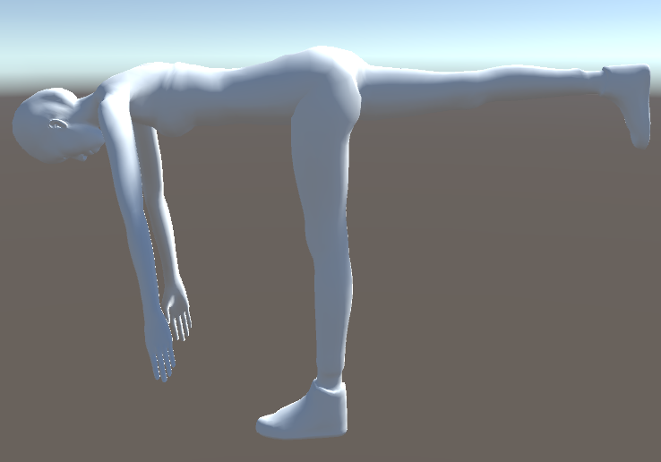
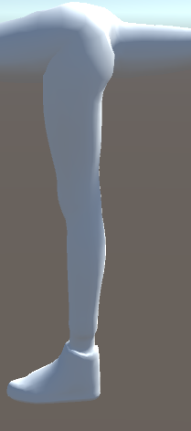
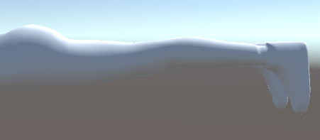

4. 왼쪽 허벅지 회전
Unity 기준 : X축 -90도
센서 기준 : Y축 90도
$World 회전값 W_{9}$ = $Q_{9}∗Q_{0}$
기존 축
Y축 회전 후

Slide 14
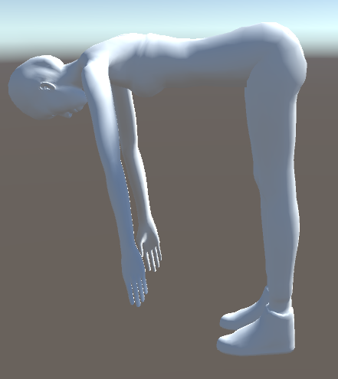
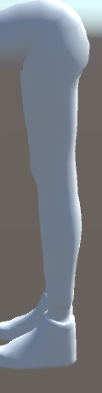

5. 오른쪽 허벅지 회전
Unity 기준 : X축 -90도
센서 기준 : Y축 90도
$World 회전값 W_{12}$ = $Q_{12}∗Q_{0}$
기존 축
Y축 회전 후

Slide 15
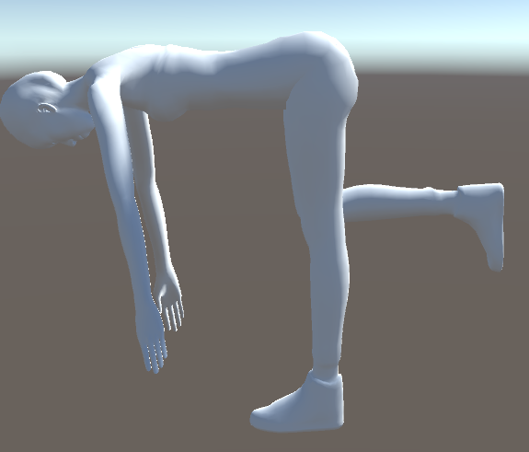
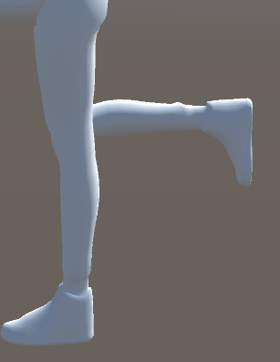

6. 오른쪽 정강이 회전
센서 기준 : Y축 -90도
Unity 기준 : X축 90도
$World 회전값 W_{13}$ =$Q_{13}∗Q_{12}∗Q_{0}$
기존 축
Y축 회전 후

Slide 16
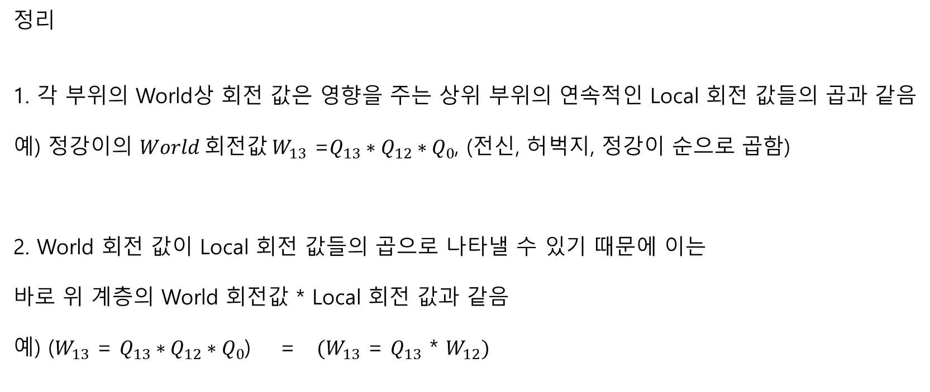
정리
1. 각 부위의 World상 회전 값은 영향을 주는 상위 부위의 연속적인 Local 회전 값들의 곱과 같음
예) 정강이의 $World 회전값 W_{13}$ =$Q_{13}∗Q_{12}∗Q_{0}$, (전신, 허벅지, 정강이 순으로 곱함)
2. World 회전 값이 Local 회전 값들의 곱으로 나타낼 수 있기 때문에 이는
바로 위 계층의 World 회전값 * Local 회전 값과 같음
예) ($W_{13}$ = $Q_{13}∗Q_{12}∗Q_{0}$) = $(W_{13}$ = $Q_{13}$ * $W_{12})$

